Slide 1

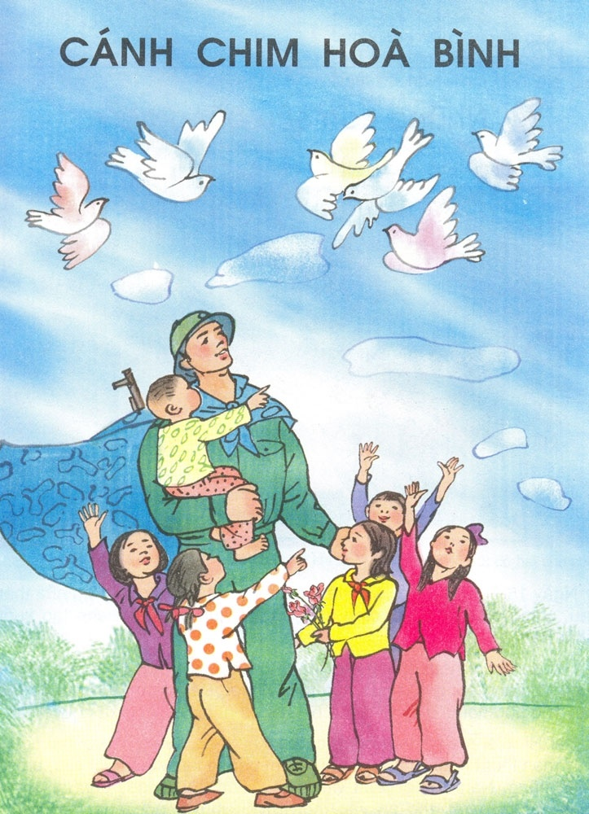

Slide 2
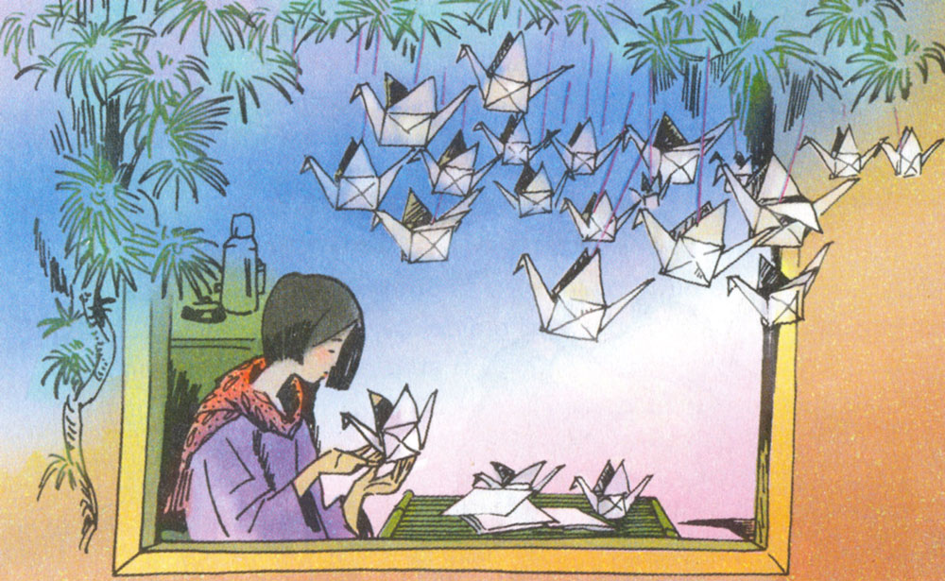
Những con sếu bằng giấy

Slide 3
YÊU CẦU CẦN ĐẠT
1
Học sinh đọc trôi chảy, lưu loát, biết đọc diễn cảm bài tập đọc.
2
Nắm được nội dung bài từ đó thêm yêu hòa bình.

Slide 4

LUYỆN ĐỌC

Slide 5

Bài văn chia làm 4 đoạn:
+ Đoạn 1: Từ đầu đến … xuống Nhật Bản.
+ Đoạn 2: Tiếp đến … phóng xạ nguyên tử .
+ Đoạn 3: Tiếp đến … gấp được 644 con.
+ Đoạn 4: Phần còn lại.

Slide 6
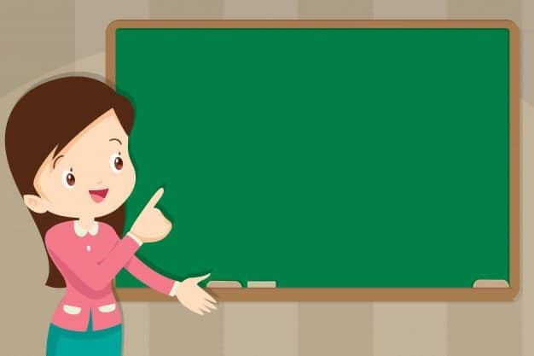
Luyện đọc
- Hi-rô-si-ma
- Na-ga-xa-ki
- Xa-xa-cô Xa-xa-ki

Slide 7

NGẮT CÂU DÀI
Cô bé ngây thơ tin vào một truyền thuyết nói rằng nếu gấp đủ một nghìn con sếu bằng giấy treo quanh phòng, em sẽ khỏi bệnh.

Slide 8
TÌM HIỂU BÀI

Slide 9
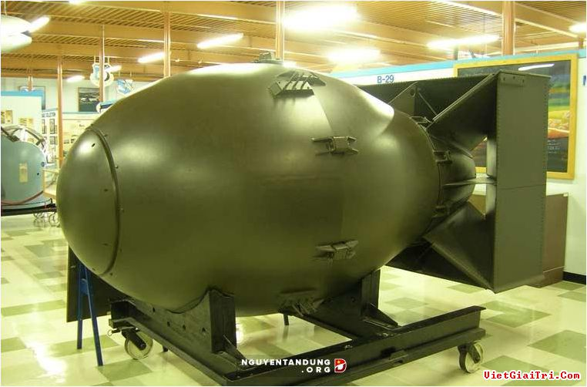
Đọc thầm đoạn 1 và trả lời câu hỏi:
1. Xa- xa- cô bị nhiễm phóng xạ từ lúc nào?
Xa-xa-cô bị nhiễm phóng xạ từ khi Mỹ ném hai quả bom nguyên tử xuống Nhật Bản
Notes:
Sau câu 1 hỏi:
+ Em hiểu như thế nào là phóng xạ?
+ Bom nguyên tử là loại bom gì?

Slide 10
2. Mĩ ném bom nguyên tử xuống Nhật Bản vào năm nào?
16/7/1945
Ý1: Mĩ ném bom nguyên tử xuống Nhật Bản

Slide 11
Đọc thầm đoạn 2 và trả lời câu hỏi: Hai quả bom ném xuống Nhật Bản đã gây ra những hậu quả gì?
Hai quả bom đã cướp đi mạng sống của gần nửa triệu người. Đến năm 1951, lại có thêm gần 100 000 người ở Hi-rô-si-ma bị chết do nhiễm phóng xạ nguyên tử.
Ý chính của đoạn 2 này là gì?
Ý2: Hậu quả do bom nguyên tử gây ra

Slide 12
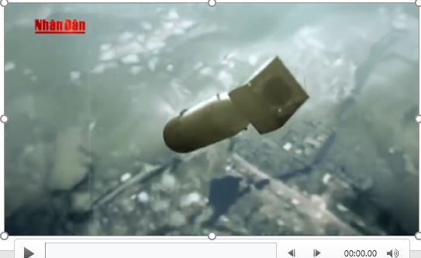

Slide 13
Đọc thầm đoạn 3 và trả lời câu hỏi: Cô bé Xa-xa- cô hi vọng kéo dài cuộc sống của mình bằng cách nào?
Xa- xa- cô hi vọng kéo dài cuộc sống của mình bằng cách ngày ngày gấp sếu, vì em tin vào một truyền thuyết nói rằng nếu gấp đủ một nghìn con sếu giấy treo quanh phòng, em sẽ khỏi bệnh.
Đoạn 3 muốn nói lên điều gì?
Ý3: Khát vọng sống của cô bé Xa- xa- cô

Slide 14
Đọc thầm đoạn 4 và trả lời các câu hỏi:
1. Các bạn nhỏ đã làm gì để tỏ tình đoàn kết với bạn Xa- xa- cô?
Các bạn nhỏ trên khắp thế giới đã gấp những con sếu bằng giấy gửi tới Xa- xa- cô.
2. Các bạn nhỏ còn làm gì để bày tỏ nguyện vọng hoà bình?
Khi Xa- xa- cô chết, các bạn đã quyên góp tiền xây dựng tượng đài tưởng nhớ những nạn nhân đã bị bom nguyên tử sát hại. Chân tượng đài khắc dòng chữ thể hiện nguyện vọng hoà bình của các bạn.
Đoạn 4 thể hiện điều gì?
Ý4: Ước vọng hoà bình của thiếu nhi toàn thế giới.

Slide 15
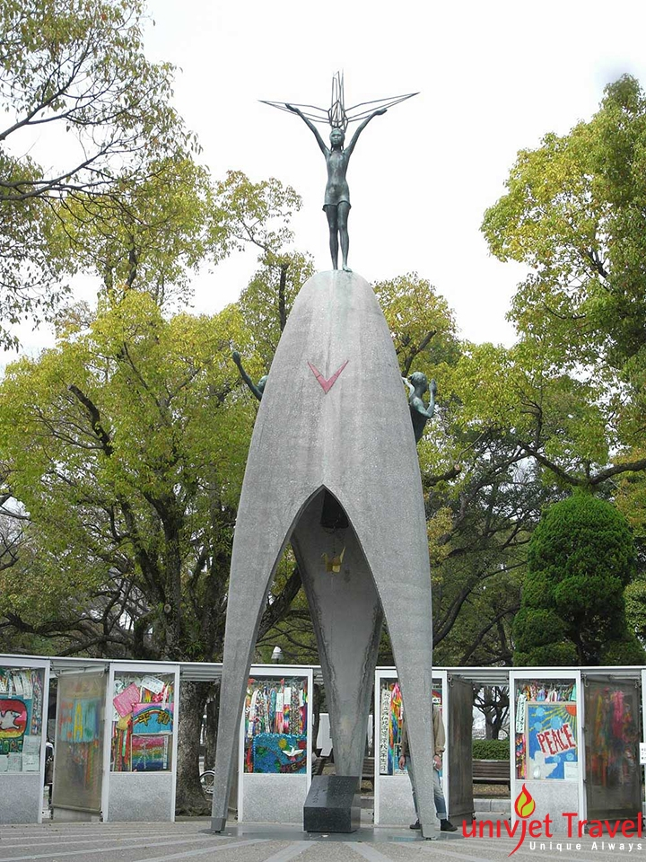
Nếu được đứng trước tượng đài em sẽ nói gì với Xa- xa- cô?
Notes:
GV chốt ý
- Về nhân vật Xa – xa – cô: Xúc động và khâm phục tinh thần, nghị lực và niềm tin yêu về cuộc sống của Xa – xa - cô.
Cái chết của Xa – xa - cô làm cho chúng ta phải thêm yêu hòa bình và tận lực bảo vệ hòa bình trên trái đất…
- Về chiến tranh hạt nhân: lên án cuộc chiến tranh sử dụng những vũ khí hạng nặng, những vũ khí tối tân hiện đại, cùng với tính hiện đại của công nghệ hạt nhân là sức hủy diệt vô cùng ghê gớm đối với nhân dân nước Nhật. Sức kinh phá và thiệt hại là vô cùng lớn. Vũ khí hạt nhân đã trở thành mối hiểm hoạ khủng khiếp nhất đe doạ toàn bộ sự sống, loài người trên Trái Đất.

Slide 16

Nội dung:
Tố cáo tội ác chiến tranh hạt nhân và khát vọng sống, khát vọng hòa bình của trẻ em toàn thế giới.

Slide 17
Luyện đọc diễn cảm
Dựa vào nội dung bài, nêu giọng đọc của bài?
Giọng giọng trầm buồn; nhấn giọng ở những từ ngữ miêu tả hậu quả nặng nề của chiến tranh hạt nhân, khát vọng sống của cô bé Xa- xa-cô, mơ ước hoà bình của thiếu nhi.

Slide 18
Luyện đọc diễn cảm
Xúc động trước cái chết của em, học sinh thành phố Hi- rô- si- ma đã quyên góp tiền xây dựng một tượng đài tưởng nhớ những nạn nhân bị bom nguyên tử sát hại. Trên đỉnh tượng đài cao 9 mét là hình một bé gái giơ cao hai tay nâng một con sếu. Dưới tượng đài khắc dòng chữ: “Chúng tôi muốn thế giới này mãi mãi hoà bình”.

Slide 19
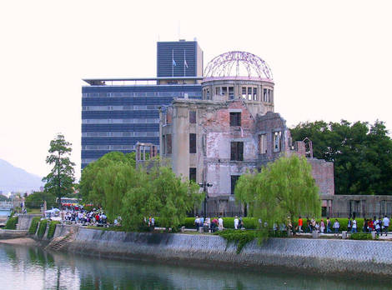
Khu tưởng niệm Hòa Bình Hi- rô- si- ma được UNESCO đưa vào danh sách di sản thế giới năm 1996

Slide 20
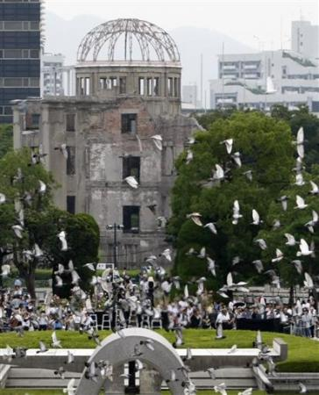
Lễ tưởng niệm 65 năm Mỹ ném bom nguyên tử xuống Nhật Bản

Slide 21
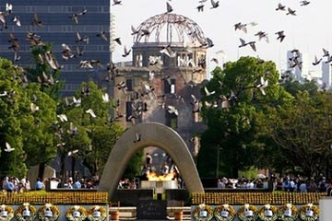
Hàng nghìn con bồ câu - biểu tượng của hòa bình được thả trong lễ tưởng niệm

Slide 22
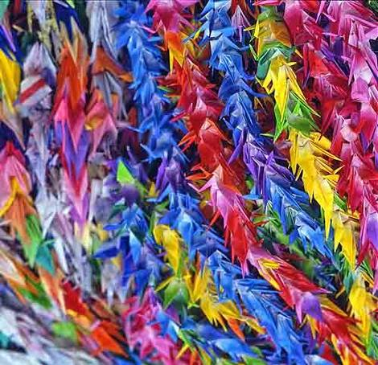
Những con sếu bằng giấy được trẻ em Nhật Bản gấp để cầu mong sự hòa bình trên toàn thế giới

Slide 23
VẬN DỤNG
Hãy tưởng tượng em sang thăm nước Nhật và sẽ đến trước tượng đài Xa-xa-cô. Em muốn nói gì với Xa-xa-cô để tỏ lòng đoàn kết của trẻ em khắp năm châu và khát vọng thế giới được cuộc sống hòa bình? Hãy viết đoạn văn ghi lại điều em muốn nói.
Chuẩn bị bài : Bài ca về Trái đất

Slide 24
Bài đọc mở rộng: Đấu tranh vì môt thế giới hòa bình
Chúng ta đang ở đâu? Hôm nay ngày 8 – 8 – 1986, hơn 50000 đầu đạn hạt nhân đã được bố trí trên khắp hành tinh. Nói nôm na ra, điều đó có nghĩa là mỗi người, không trừ trẻ çon, đang ngồi trên một thùng 4 tấn thuôc nổ: tất cả chỗ đó khi nổ tung sẽ làm tan biến hết thảy, không phải một lần mà là mười hai lần, mọi dấu vết của sự sống trên trái đất. Nguy cơ ghê gớm đó đang đè nặng trên đầu chúng ta như thanh gươm Đa-mô-clét, về lý thuyết có thể tiêu diệt tất cá các hành tinh đang xoay quanh hệ mặt trời, cộng thêm bốn hành tinh nữa, và phá hủy thế thăng bằng của hệ mặt trời… Chạy đua vũ trang là đi ngược lại lý trí. Không những đi ngược lại lý trí của con người mà còn đi ngược lại lý trí của tự nhiên nữa.
Chúng ta đến đây để chống lại việc đó, đem tiếng nói của chúng ta tham gia vào bản đồng ca của những người đòi hỏi một thế giới không có vũ khí và một cuộc sống hòa bình, công bằng. Nhưng dù tai họa có xảy ra thì sự có mặt của chúng ta ở đây cũng không phải là vô ích.
Theo Mác-két, Thanh gươm Đa-mô-clét.

